Slide 1
ad-2. 双方向リスト
（C 言語によるアルゴリズムとデータ構造）（全６回）
URL: https://www.kkaneko.jp/pro/ad/index.html
金子邦彦

Slide 2
双方向リストとは
レコードを次の２つで構成
要素を格納するセル
リスト中の次のレコードを指すポインタを格納するセル
リスト中の前のレコードを指すポインタを格納するセル

Slide 3
双方向リストと連結リストの違い
リスト内のあるレコードのアドレス A が分かっているとする．
連結リスト
A の次に要素を挿入することは簡単．
A の前に要素を挿入することはできない．
双方向リスト
A の次に要素を挿入することは簡単．
A の前に要素を挿入することも簡単．

Slide 4
1-2. 実習

Slide 5
実習の指示
資料：６～１２
次のことを理解しマスターする
双方向リスト

Slide 6
実習
① ウェブブラウザを起動する
② C Tutor を使いたいので，次の URL を開く
http://www.pythontutor.com/
※ Internet Explorer でうまく動かない場合がある
→ うまく動かないときは Google Chrome を試してください
※ 途中で「Server Busy・・・」というメッセージが出ることがある．
→ 混雑している．少し（数秒から数十秒）待つと自動で表示が変わる（変わらない場合には，操作をもう一度行ってみる）
※ 日本語モードはない．英語で使う

Slide 7
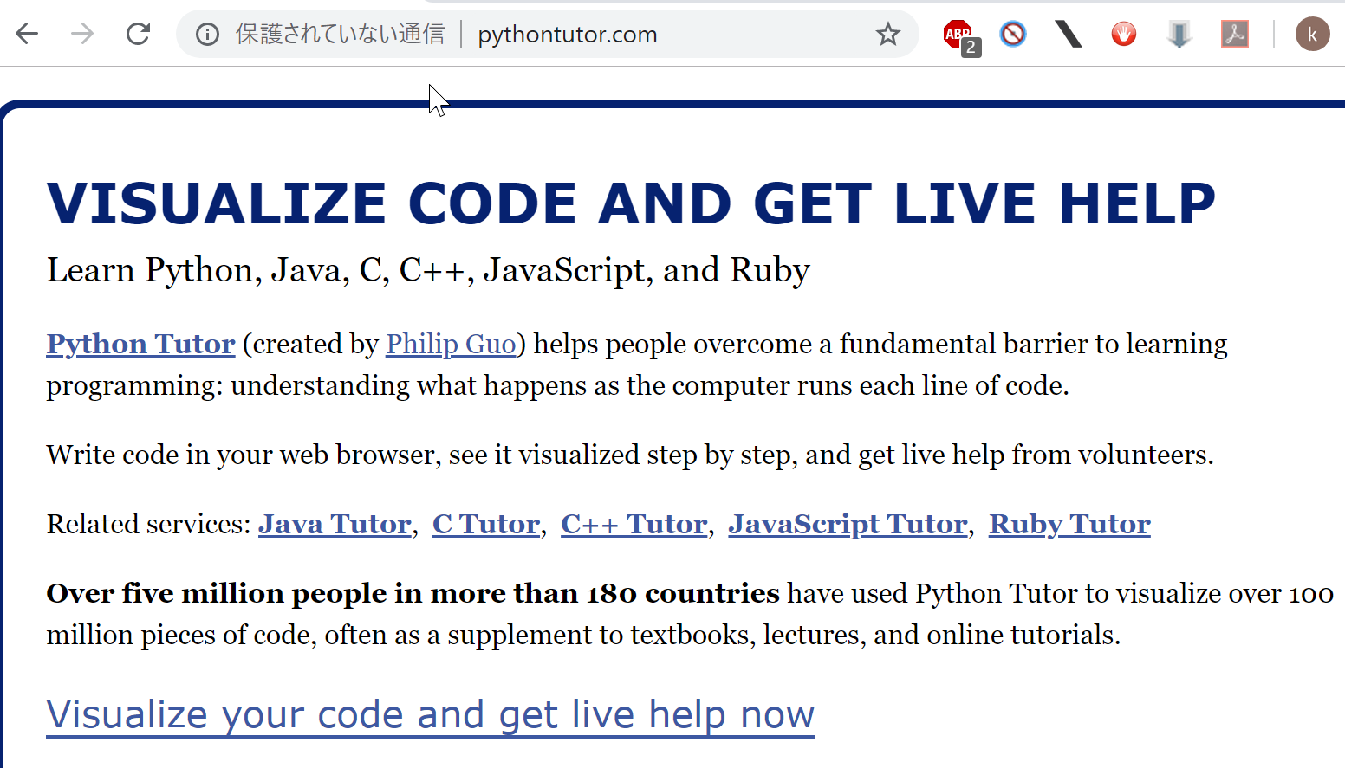
③ 「C Tutor」をクリック

Slide 8
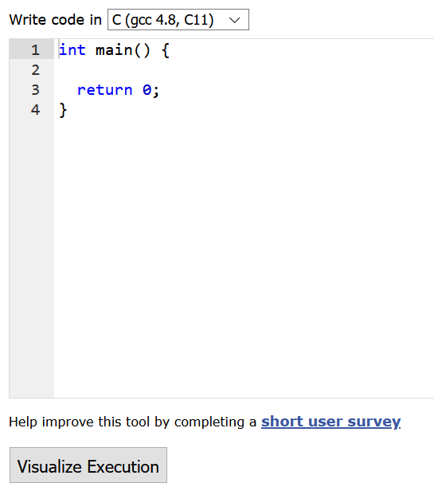
「C (gcc4.8, C11)」になっている
最初から main メソッドの
ひな形が入っている
エディタ
実行のためのボタン

Slide 9
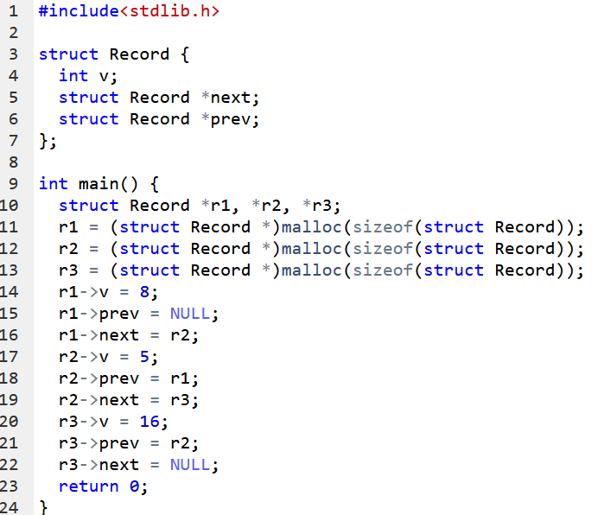
双方向リストの作成
④ 次のプログラムを使う

Slide 10
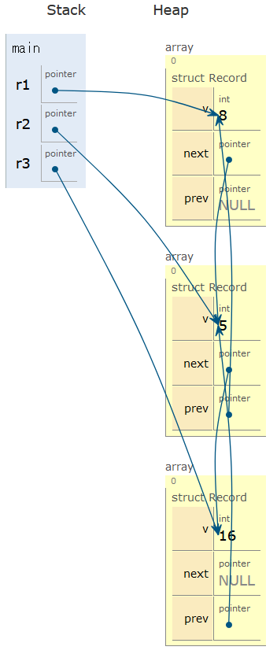
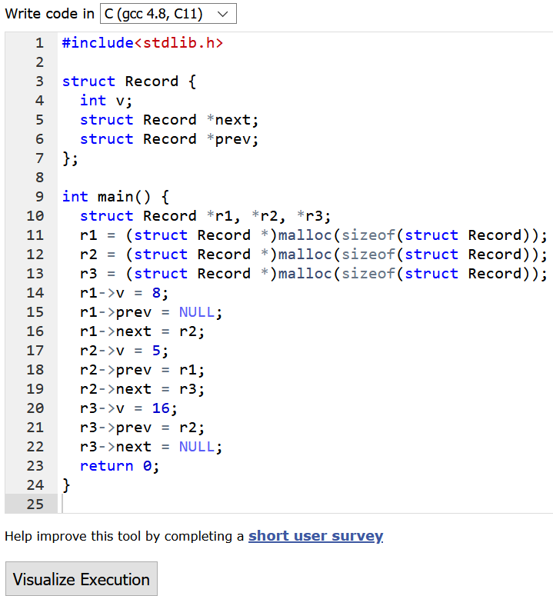
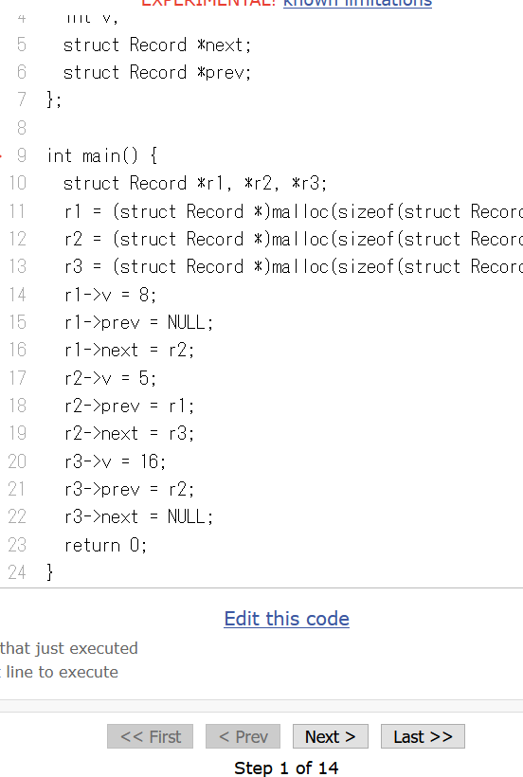
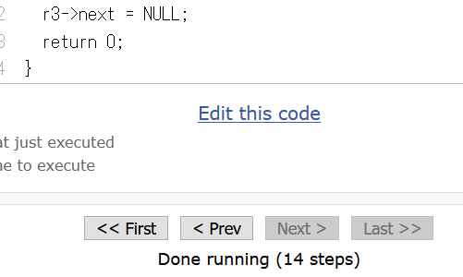
②「Visualize Execution」をクリック．
「Last」をクリック．
結果を確認する．
「Edit this code」をクリックして戻る

Slide 11
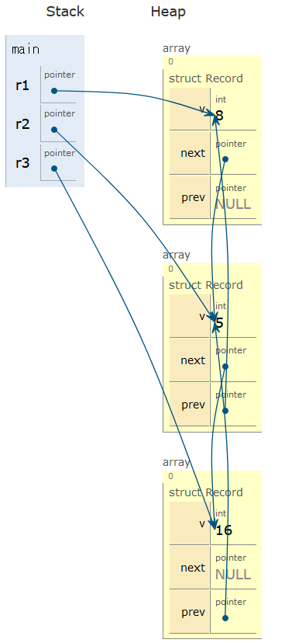
実行結果
レコード
レコード
レコード

Slide 12
実習
いまのプログラムで
末尾の要素（値は16）を削除するプログラム
を書き加えなさい
・いまのプログラムで，
末尾に新しい要素（値は 24）を挿入する
プログラムを書き加えなさい

